Slide 1






义务教育《信息科技》三年级上册
/ 第3单元 准备家庭旅游攻略
第 12 课 拟订旅游安全锦囊
——信息辨别
制作人：芜湖市育红小学旭日天都校区小学 童蕾

Slide 2
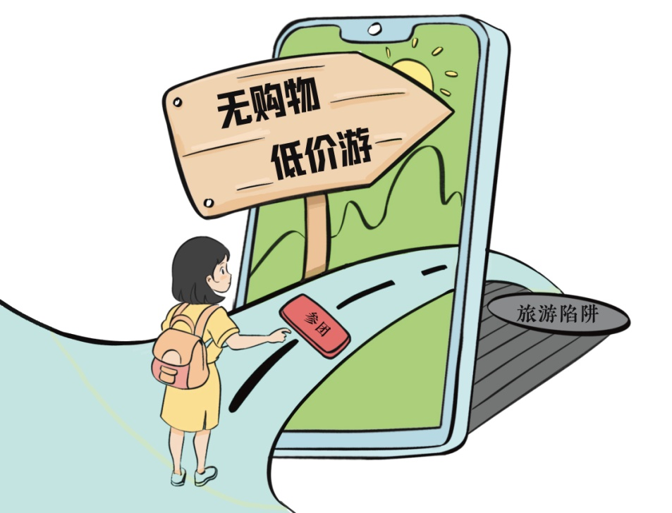

项目情境
当心虚假信息
李徽是班级信息安全宣讲员，主题队会上要向同学宣传网络安全知识。他想根据自己在网上查找旅游信息的经历，整理出辨别虚假信息的小秘笈，拟订安全网络小锦囊，与同学分享。
怎样帮李徽？

Slide 3


小学信息科技三年级上册第3单元
活动导航
准备间
收获园
议：查询的旅游信息
说：信息是否可信
试：填写调查结果
活动室
议：解决问题的思路
思：还可以解决哪些问题
尝试：看漫画辨真假信息
分析：析虚假信息的影响
实践：拟订旅游安全锦囊
对比：如何判断信息来源

Slide 4



小学信息科技三年级上册第3单元
一、准备间
拟订旅游安全锦囊，该做哪些准备呢？

Slide 5

准备间
活动室
收获园
1. 议议：出行前获取的信息
出行前，人们获取的旅游信息很多。想一想，了解哪些信息真实可信？选一选。
低价游
无购物
中奖免费游
网上订房三折

Slide 6
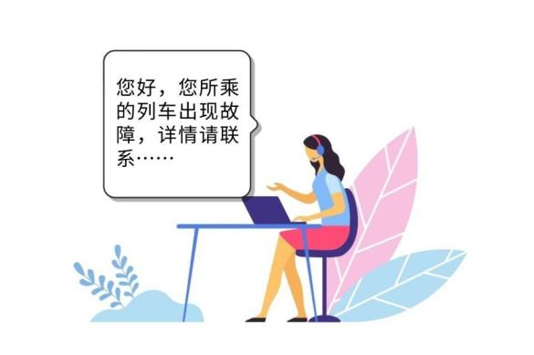
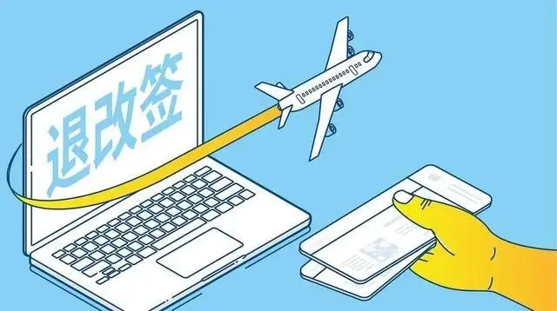

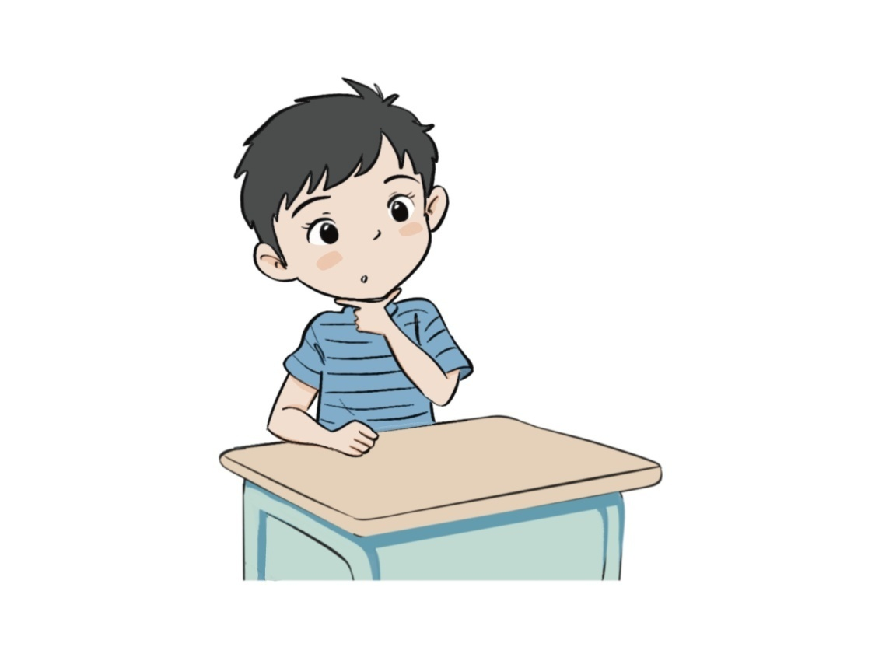


准备间
活动室
收获园
2．说说：获取的信息是否可靠
你认为这些信息可靠吗？

Slide 7
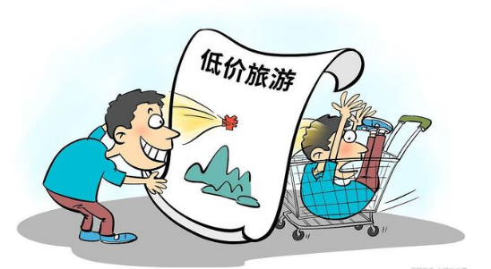
准备间
活动室
收获园
3．试试：家人是否相信查询到的信息
你的调查结果是什么？
可信
不可信
可信
不可信
可信
不可信

Slide 8
小学信息科技三年级上册第3单元
二、活动室
请你为大家拟订一份旅游安全锦囊吧。

Slide 9
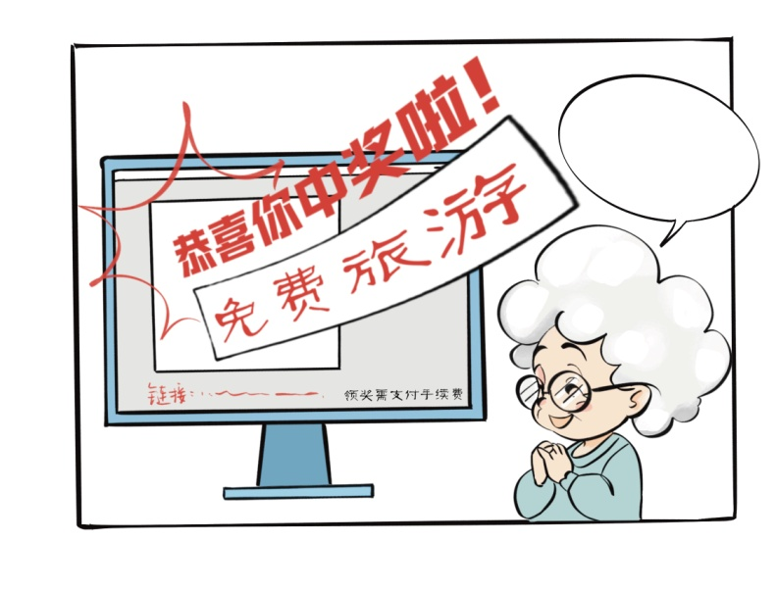
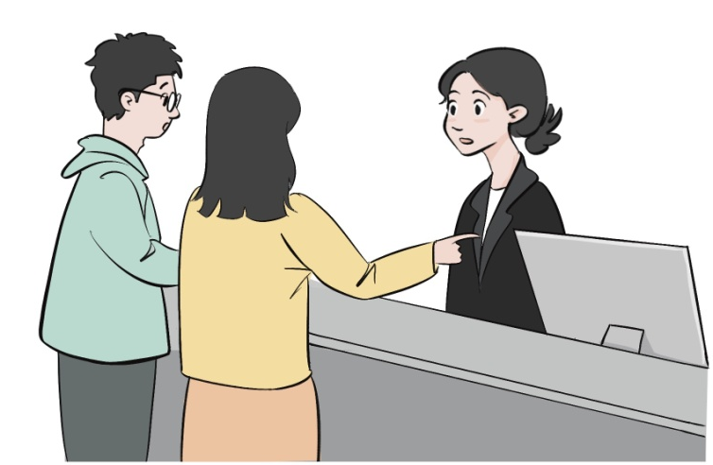
准备间
活动室
收获园
1．实验一：看漫画辨别信息诈骗
猜一猜：下面的漫画中的信息真实吗？
网上价格128/间
实际订价238/间
诈骗链接
夸大宣传
真
假
真
假
虚假信息可能对人们的影响是：

Slide 10
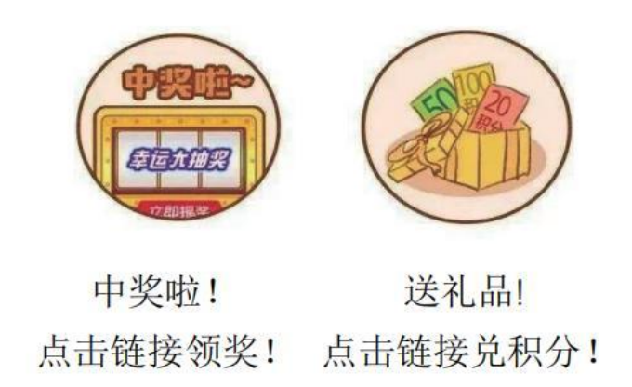
准备间
活动室
收获园
1．实验一：看漫画辨别信息诈骗
选一选：图片中的诈骗方法的共同点
发布虚假信息
诱导受害人打开诈骗链接
盗取银行卡上的资金
骗取受害人银行卡账号等信息

Slide 11
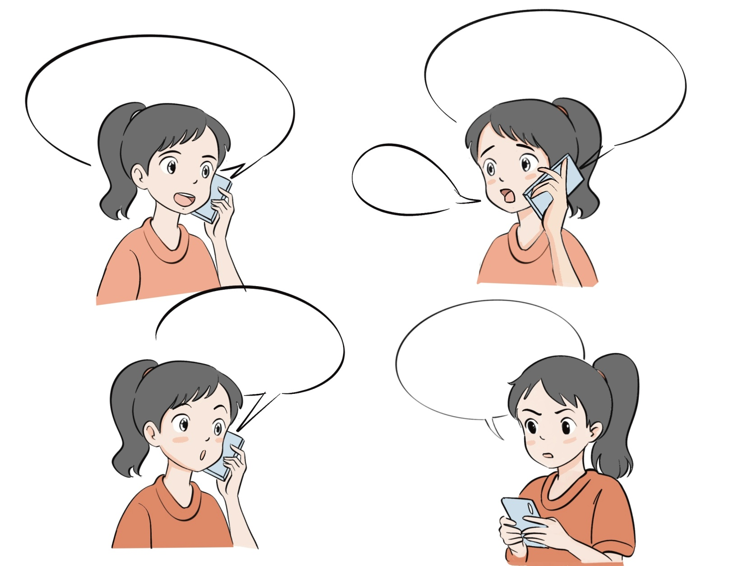
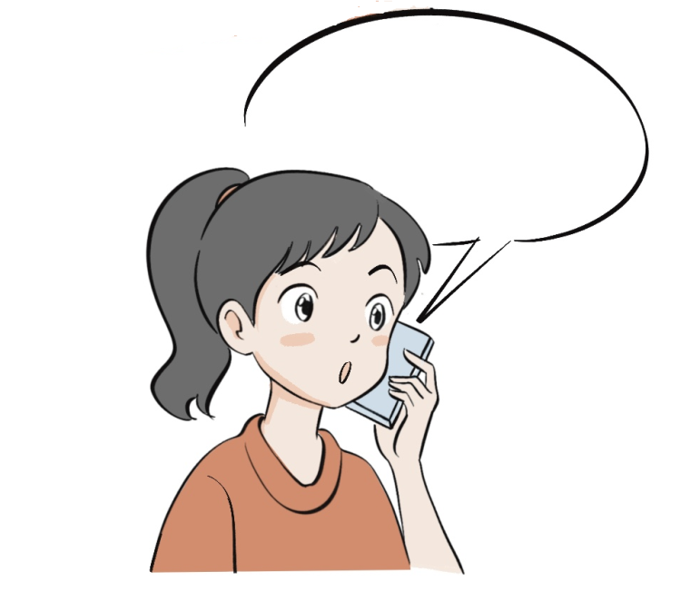
准备间
活动室
收获园
1．实验一：看漫画辨别信息诈骗
想一想：案例中的诈骗成功的原因是？
非常抱歉！改签，可获300元补偿……
请登录这个网址，填写银行账户信息。
呀！我卡上的钱怎么被划走了？
您好，您预订的航班因飞机故障取消了！
我改签
盲目轻信他人
好奇心
贪心、占小便宜

Slide 12
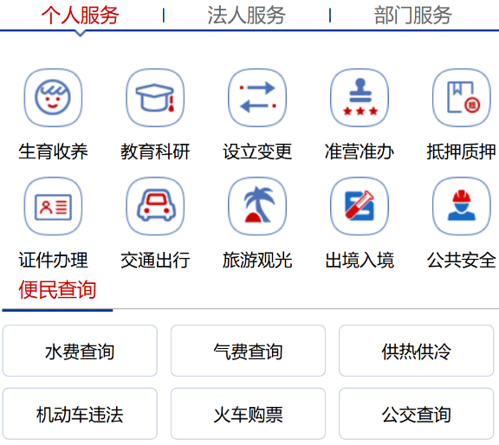
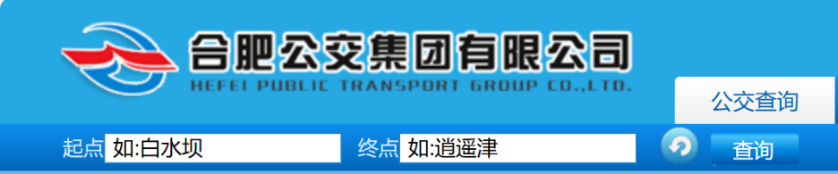
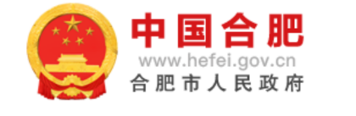
准备间
活动室
收获园
2．实验二：拟订安全锦囊
比一比：官方网站上查询到的信息准确吗？
打开政府官方网站
在页面上找到“公交查询”
查找要乘坐的公交信息
该网站查找的信息和实际信息：
一致
不一致
权威机构或知名机构发布的信息比较：

Slide 13
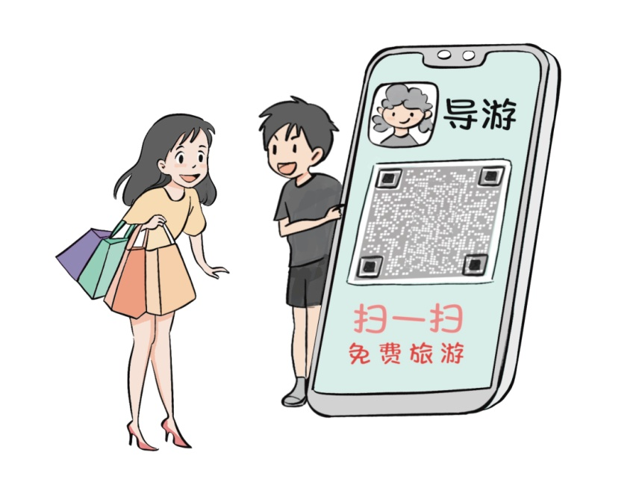
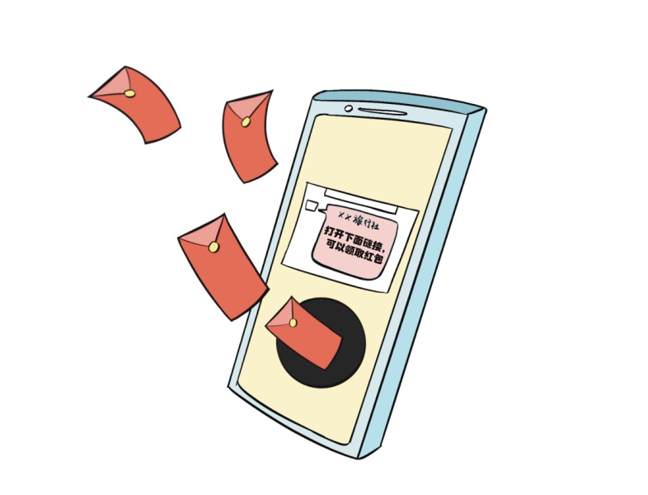
准备间
活动室
收获园
2．实验二：拟订安全锦囊
辨一辨：下图中人物的行为存在安全隐患吗？
存在
不存在
来历不明的二维码 ，包含诱导信息的链接 。

Slide 14
准备间
活动室
收获园
2．实验二：拟订安全锦囊
猜一猜：网上查询到的超低价机票能买吗？
你会选择哪种方法甄别呢？
 价格比市场低很多  多平台获取该航班的机票信息
 查看该平台用户评论 

Slide 15
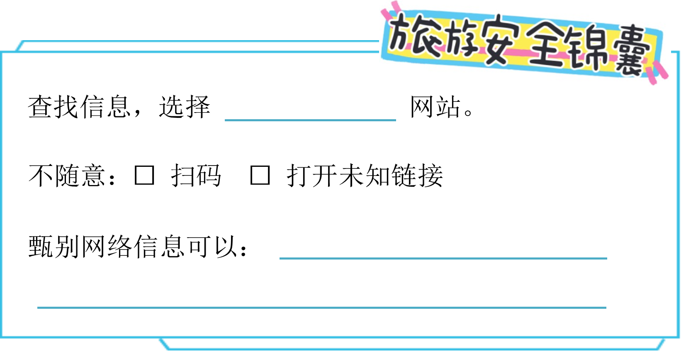

准备间
活动室
收获园
3．实验二：拟订安全锦囊
写一写，拟订旅游安全锦囊。

Slide 16
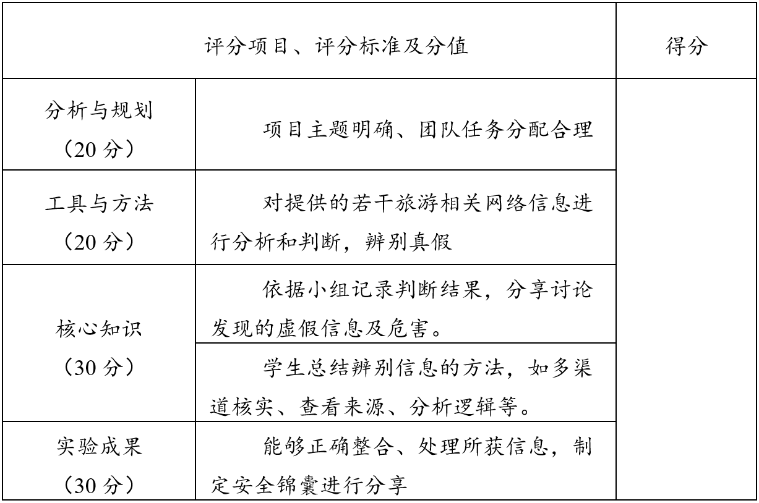

准备间
活动室
收获园
4. 比较：评选最佳安全宣传员
Notes:
文字太多

Slide 17
小学信息科技三年级上册第3单元
三、收获园
今天，你有哪些收获呢？赶快记录下来吧。

Slide 18
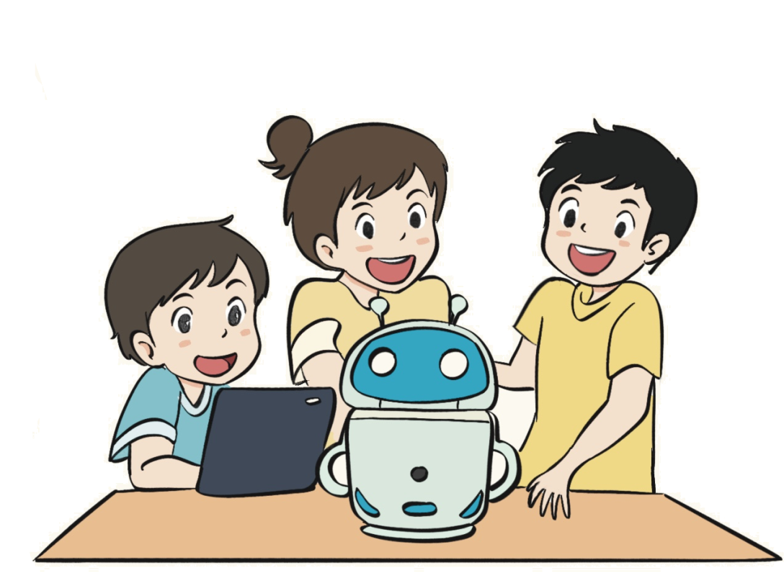
准备间
活动室
收获园
1．议：解决问题的思路
与小组成员结合生活中的具体事例谈谈如何辨别信息，分享自己拟订安全锦囊的思路。

Slide 19
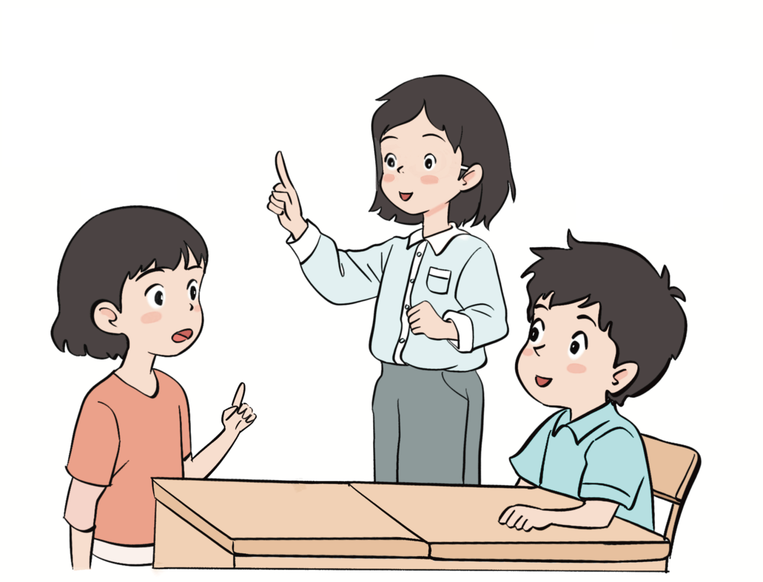
准备间
活动室
收获园
2．思：还可以解决哪些问题
你想解决什么问题？试着想想其他辨别信息的方法。再与同学分享自己是如何信息真假的？

Slide 20
义务教育《信息科技》三年级上册
第3单元 准备家庭旅游攻略
第12课 拟订旅游安全锦囊
用所学知识 探究未知世界吧！
小学信息科技三年级上册

